Slide 1

Vector Search nativo con Azure SQL Database
Marco Minerva, Microsoft MVP Developer Technologies

Slide 2
Sponsor

Slide 3
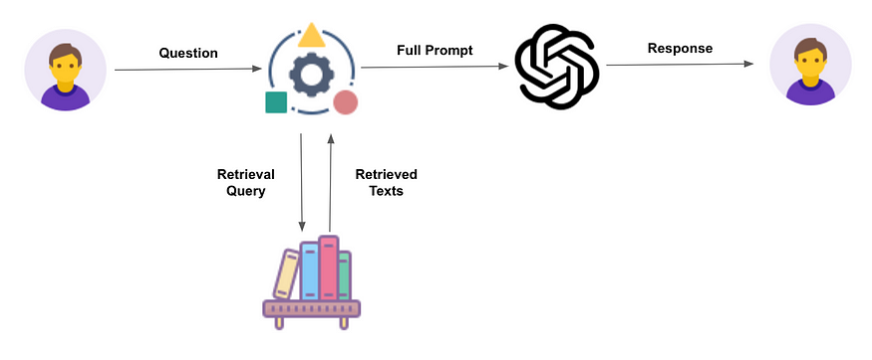
Retrieval Augmented Generation

Slide 4
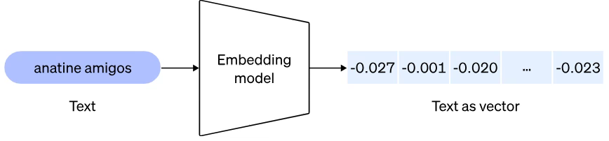
Gli embedding

Slide 5
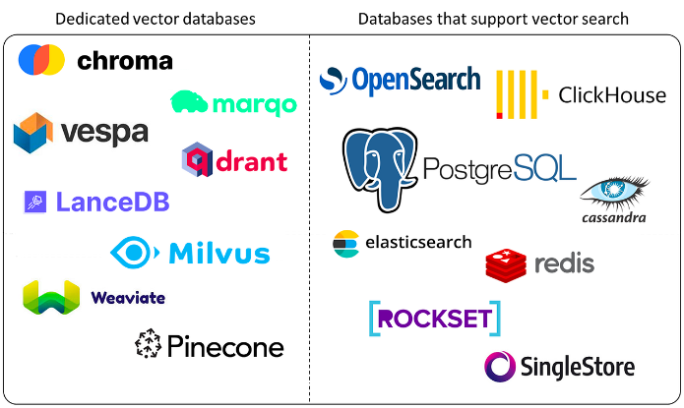
Database vettoriali
Database progettati per archiviare e gestire gli embeddings
Supporto nativo alle funzionalità di ricerca (similarità del coseno, ecc.)

Slide 6
SQL Server come database vettoriale
Ogni elemento del vettore di embedding è salvato in una riga
Nei database vettoriali, ogni chunk è «una riga»
COLUMNSTORE INDEX per ricerche efficienti
Documento | Dimensione | SQL Server | Qdrant
Taggia.pdf | 13 pagine 12 chunk | 18.432 righe 10 MB | 12 righe 650 KB
Sanremo.pdf | 27 pagine 33 chunk | 50.688 righe 15 MB | 33 righe 1,5 MB
Isola del tesoro.pdf | 71 pagine 198 chunk | 304.128 righe 25 MB | 198 righe 5 MB

Slide 7
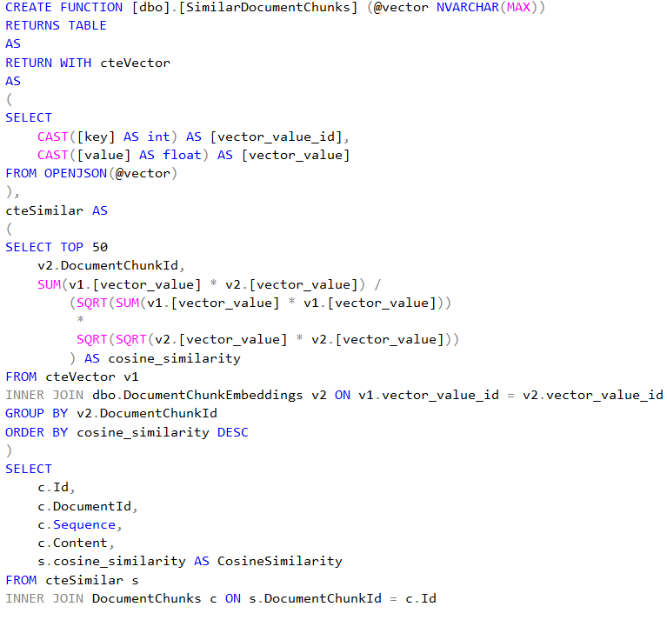
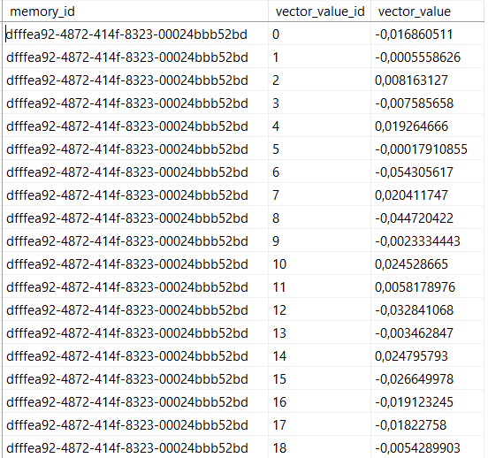
Salvataggio e calcolo della distanza

Slide 8

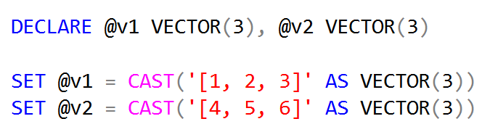
Il nuovo tipo di dato VECTOR
Tipo di dato binario
Funzioni native per i vettori

Slide 9
Demo

Slide 10

Limitazioni
Attualmente in early Adopter Preview: https://aka.ms/azuresql-vector-eap
Disponibile su Azure SQL Database e Managed Instance
La massima dimensione per un vettore è 1998
Niente text-embedding-3-large *
Supporto su Entity Framework Core in arrivo
https://github.com/efcore/EFCore.SqlServer.VectorSearch/issues/3
Supporto su Kernel Memory in arrivo
https://github.com/microsoft/kernel-memory/pull/796

Slide 11
Riferimenti
https://devblogs.microsoft.com/azure-sql/announcing-eap-native-vector-support-in-azure-sql-database
https://github.com/marcominerva/SqlDatabaseVectorSearch
https://github.com/efcore/EFCore.SqlServer.VectorSearch
https://github.com/microsoft/kernel-memory

Slide 12

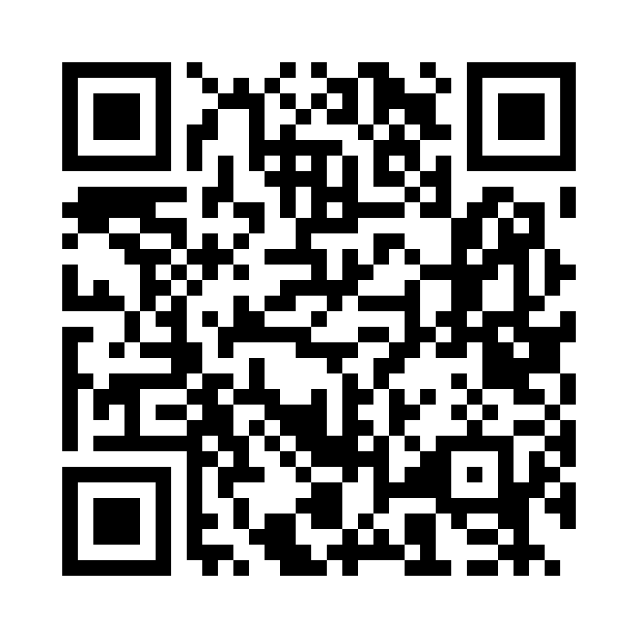


Thank You
Thank You!
Vote my session
twitch.tv/marcominerva
youtube.com/marcominerva
github.com/marcominerva
@marcominerva
linkedin.com/in/marcominerva

